Slide 1
莫蒂膚® 新品介紹

Slide 2
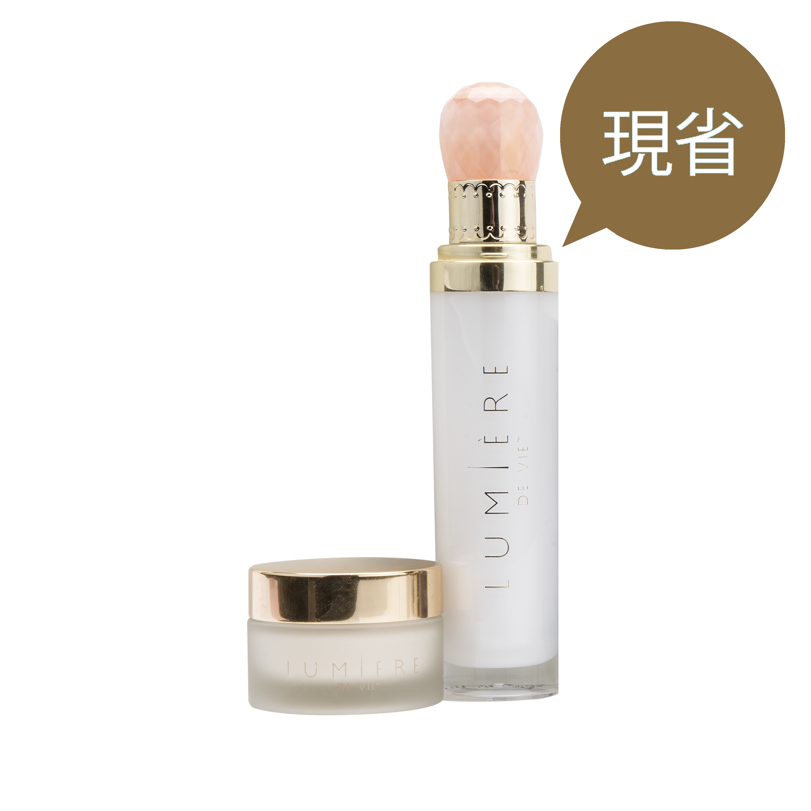
若美芙™
雙重淡斑美白組
現省
15%
能顯著淡化色斑及黯沉及色素沉澱現象，使肌膚呈現均勻剔透的膚色
創新的配方採用傳明酸成分，可明亮肌膚並恢復肌膚的自然光澤
內含若美芙™淡斑淨白液和若美芙™極致美白淡斑霜
超連鎖®成本價: NT$ 2,965
建議零售價: NT$ 4,155
BV: 60
T12218

Slide 3
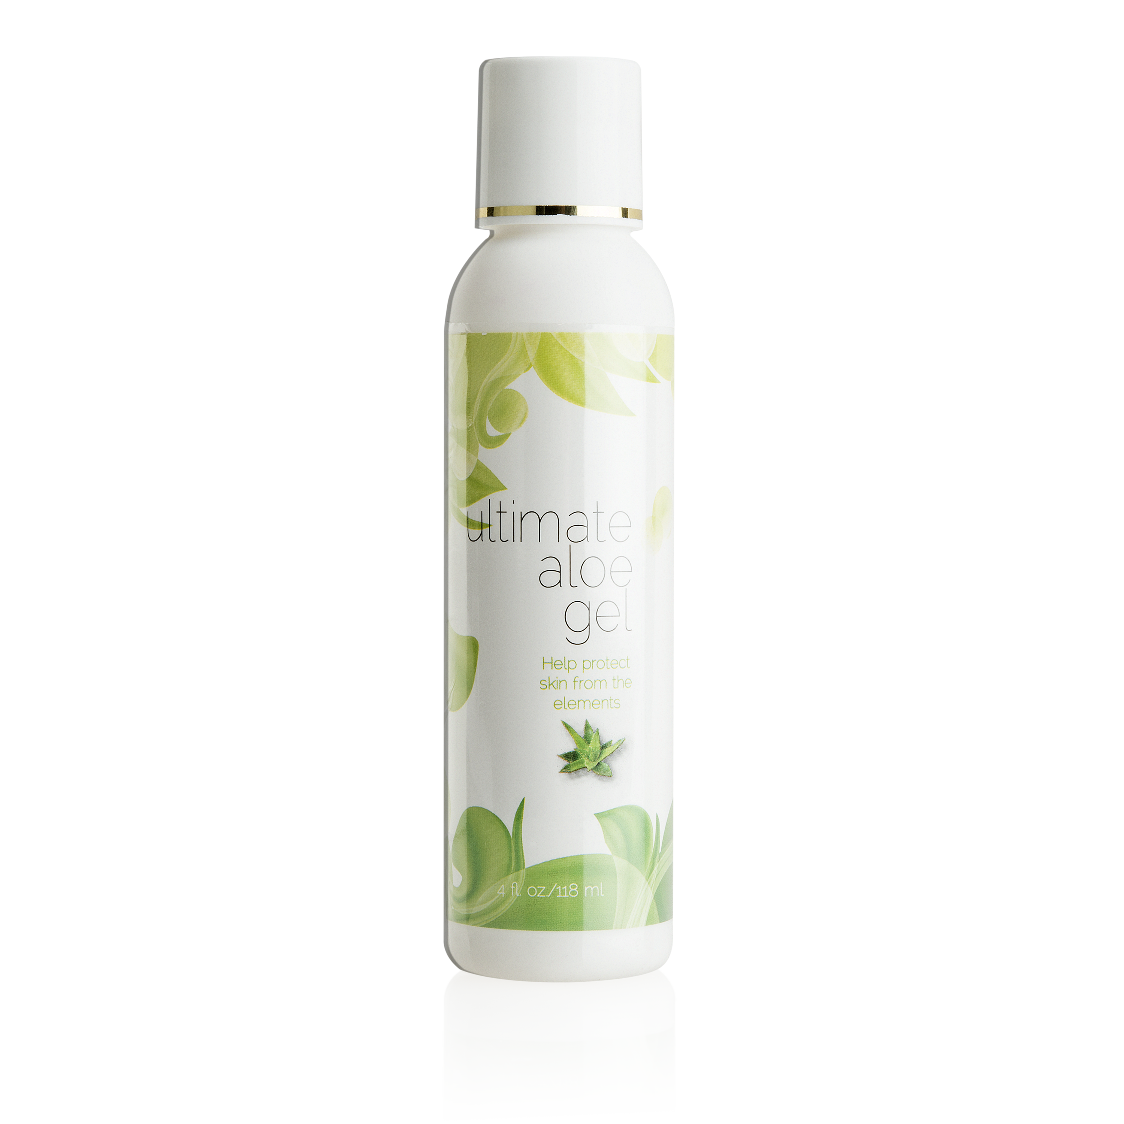
Ultimate Aloe®
蘆薈膠
清爽配方
有助舒緩曬後肌膚
 緩解肌膚不適感
 內含酵素、胺基酸、維他命及礦物質，有助維持健康肌膚
超連鎖®成本價: NT$ 480
建議零售價: NT$ 675
BV: 9.50
T1070

Slide 4
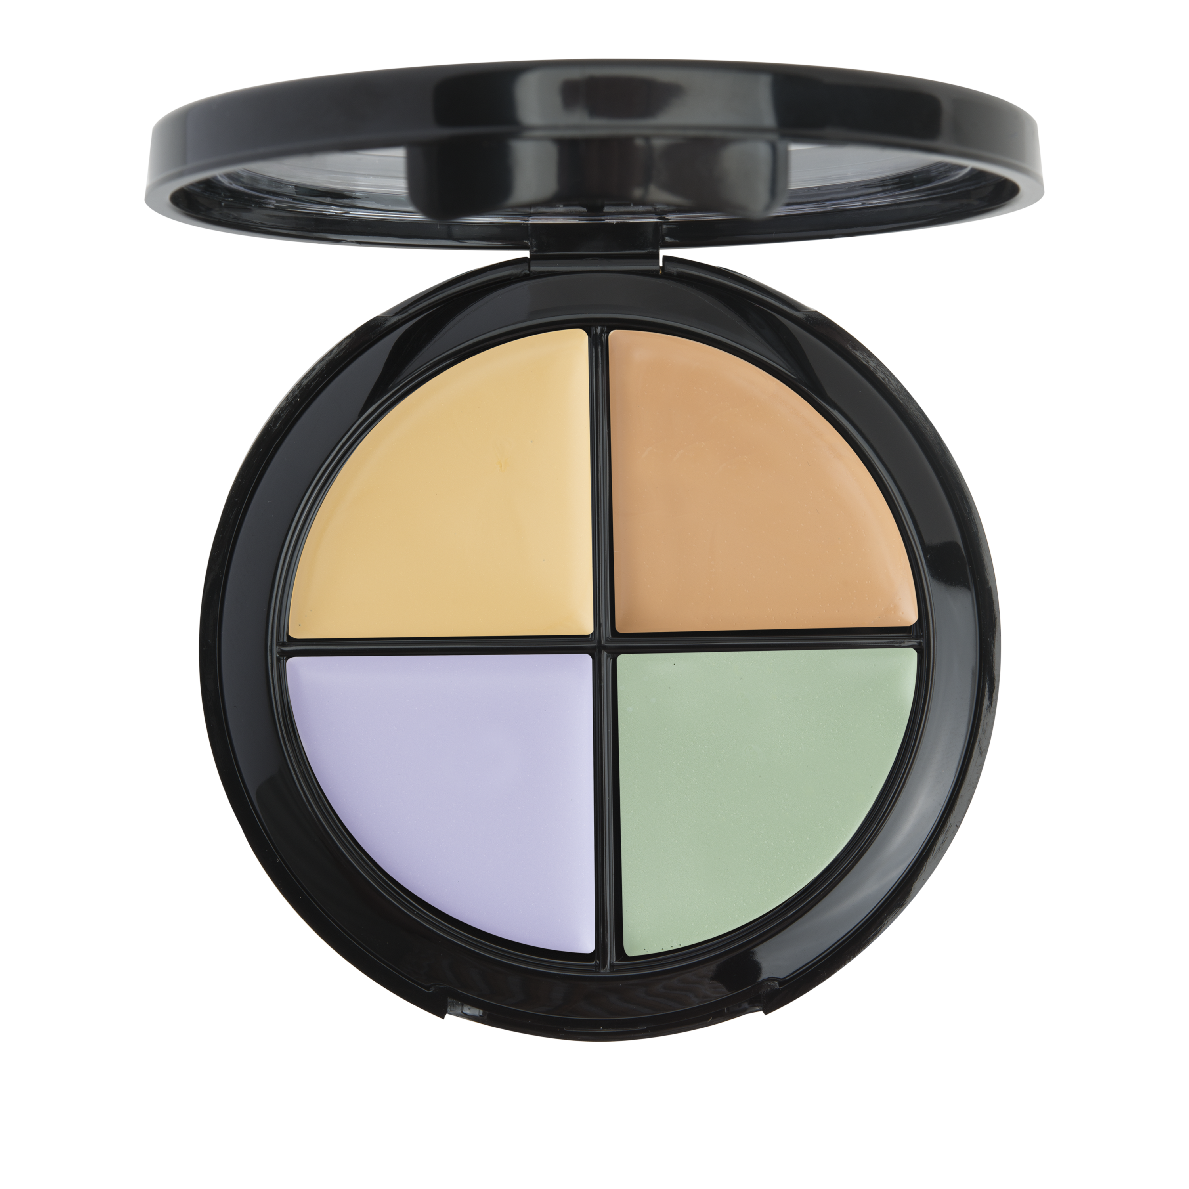
莫蒂膚®四色修容粉餅
(淺中膚色適用)
全功能的四色修容粉餅，能夠用以調整及修飾不均勻的膚色、遮蓋眼周肌膚黯沉以及淡化肌膚外觀瑕疵
四色修容粉餅能夠中和膚色，提供專業修容效果，打造立體的無瑕底妝
讓您可以隨意混合搭配，全效遮瑕、完美潤色
T200CCW
超連鎖®成本價: NT$ 950
建議零售價: NT$ 1,330
BV: 21

Slide 5
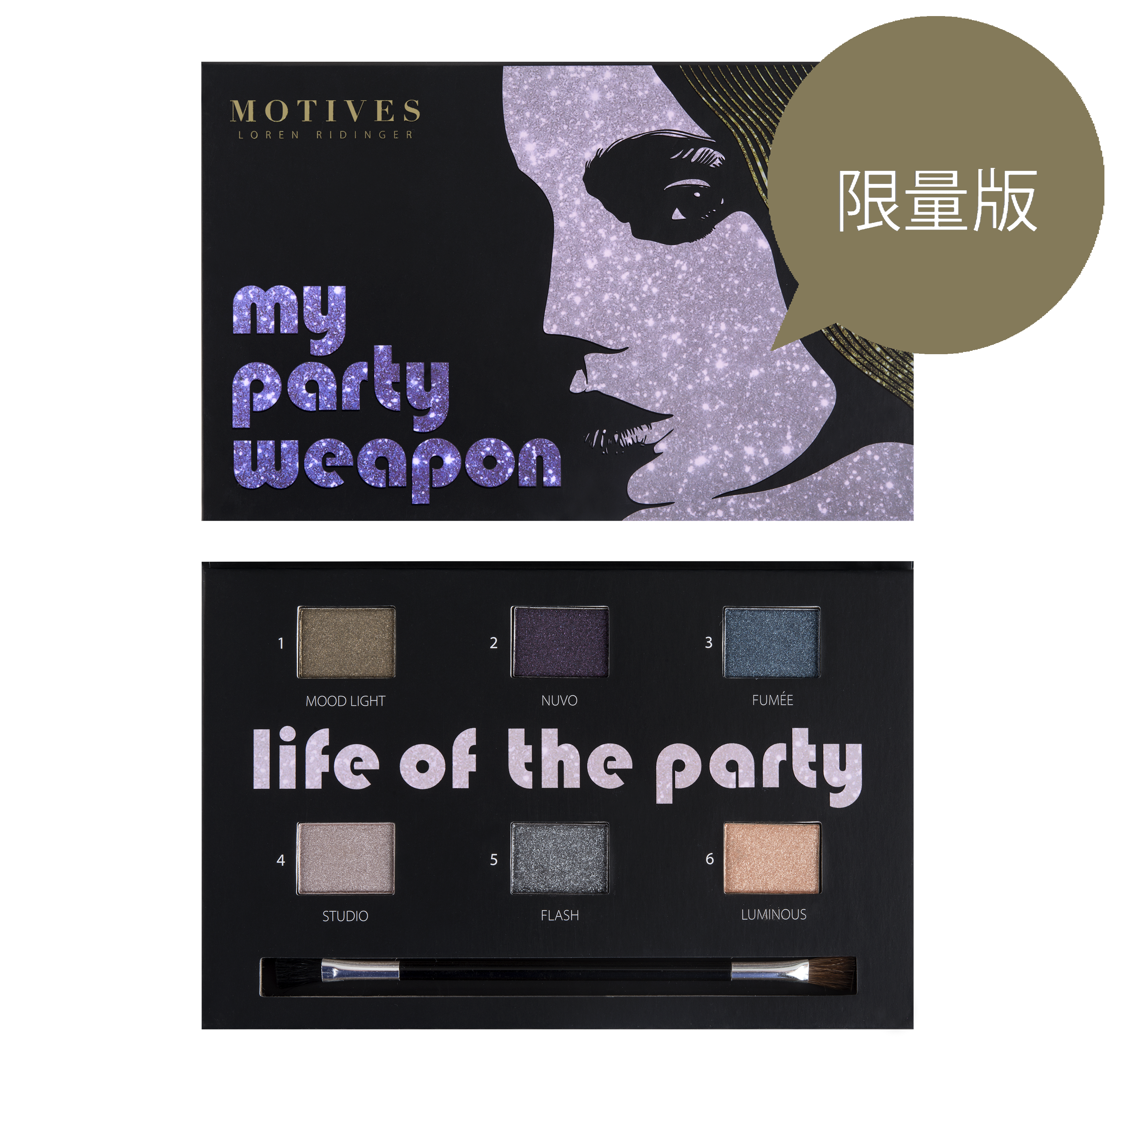
莫蒂膚®
派對美彩組
六色眼影微妙搭配，打造魅力四射的派對妝容
附有兩個簡單易學的彩妝指南，讓您創造魅力美妝
高顯色的眼影，質地柔滑細緻，讓您輕鬆上妝、得心應手
所有眼影都可以乾擦或濕擦
超連鎖®成本價: NT$ 1,240
建議零售價: NT$ 1,735
BV: 27
TPRESH16

Slide 6
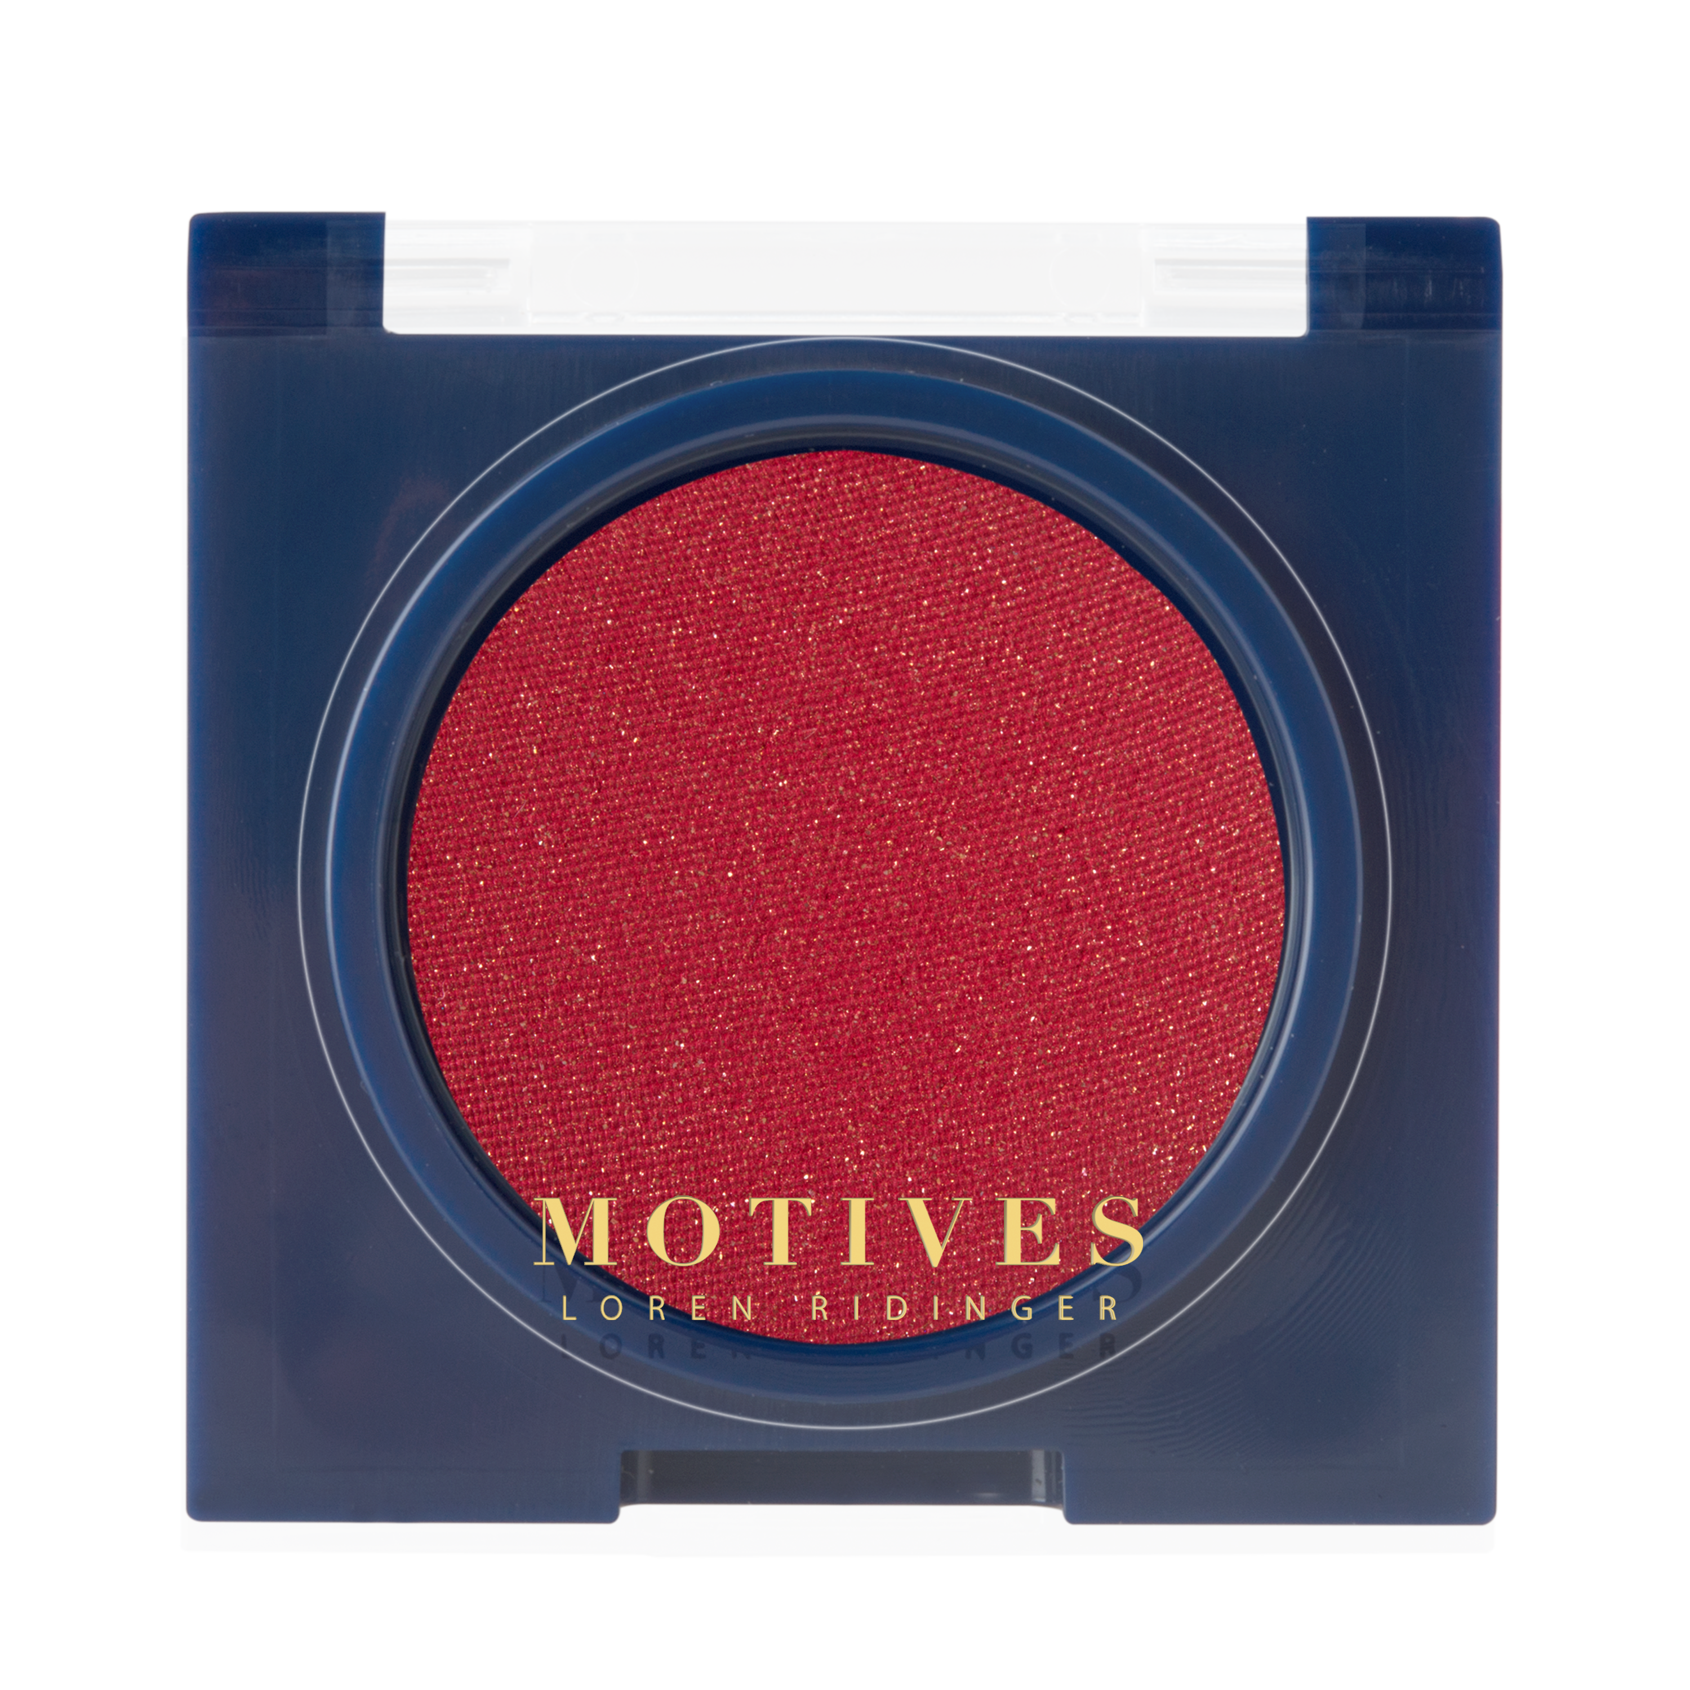
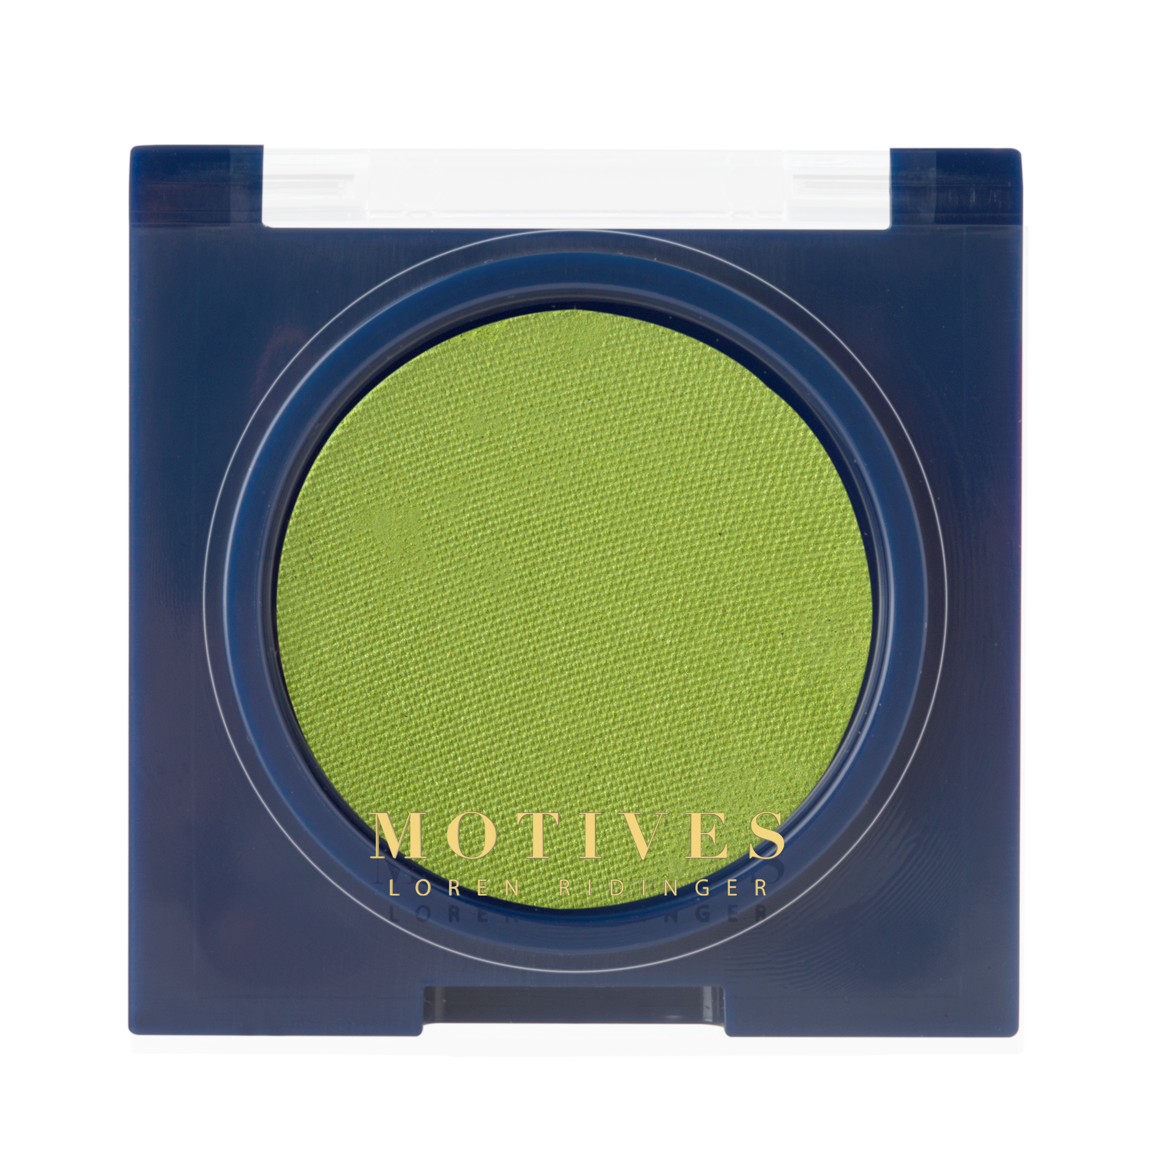
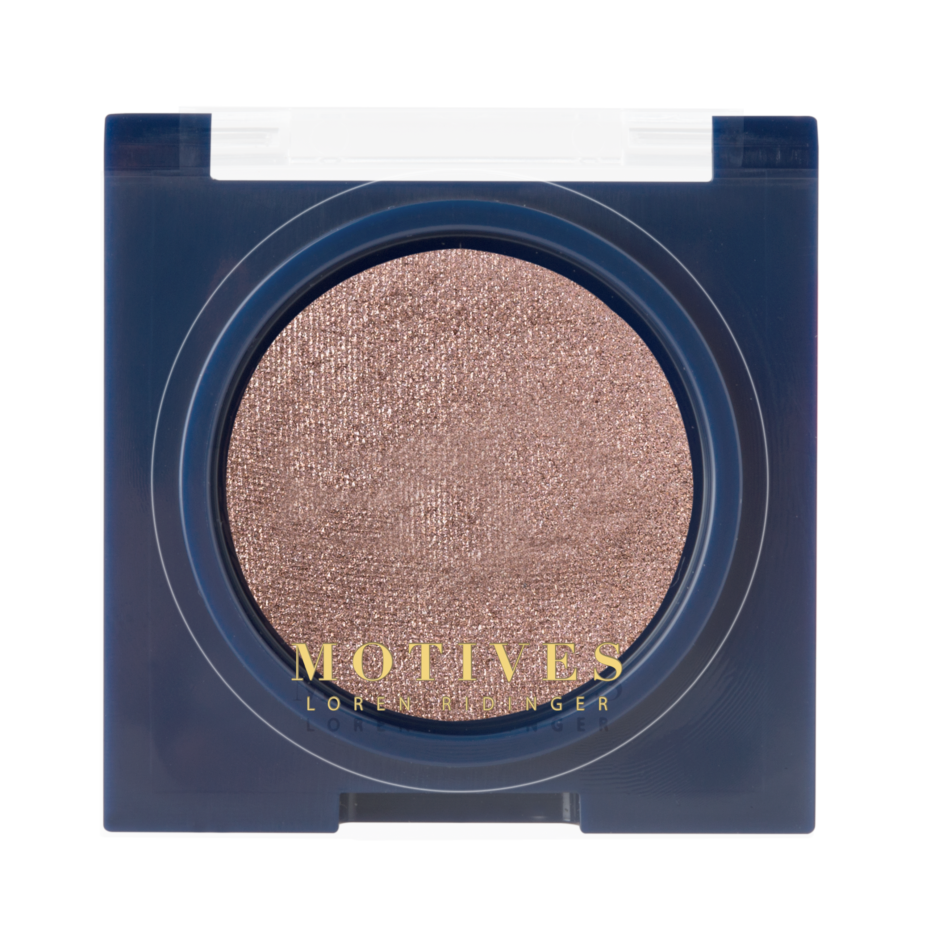
莫蒂膚®
粉妍眼彩
絕佳的持久妝效，不易暈妝或有皺痕，隨時隨地讓您保持最佳妝容
如絲般的光滑質地，能均勻上妝，讓您亮麗動人
具折光效果，可淡化細紋及瑕疵，打造無瑕妝容
搭配使用能創造柔和、自然或美豔妝效
不含苯甲酸酯，無香料、無油
T209MES
搖滾甜心
超連鎖®成本價: NT$ 400
建議零售價: NT$ 560
BV: 7.75
T210MES
T138MES
魔綠極光
月影星晨

Slide 7
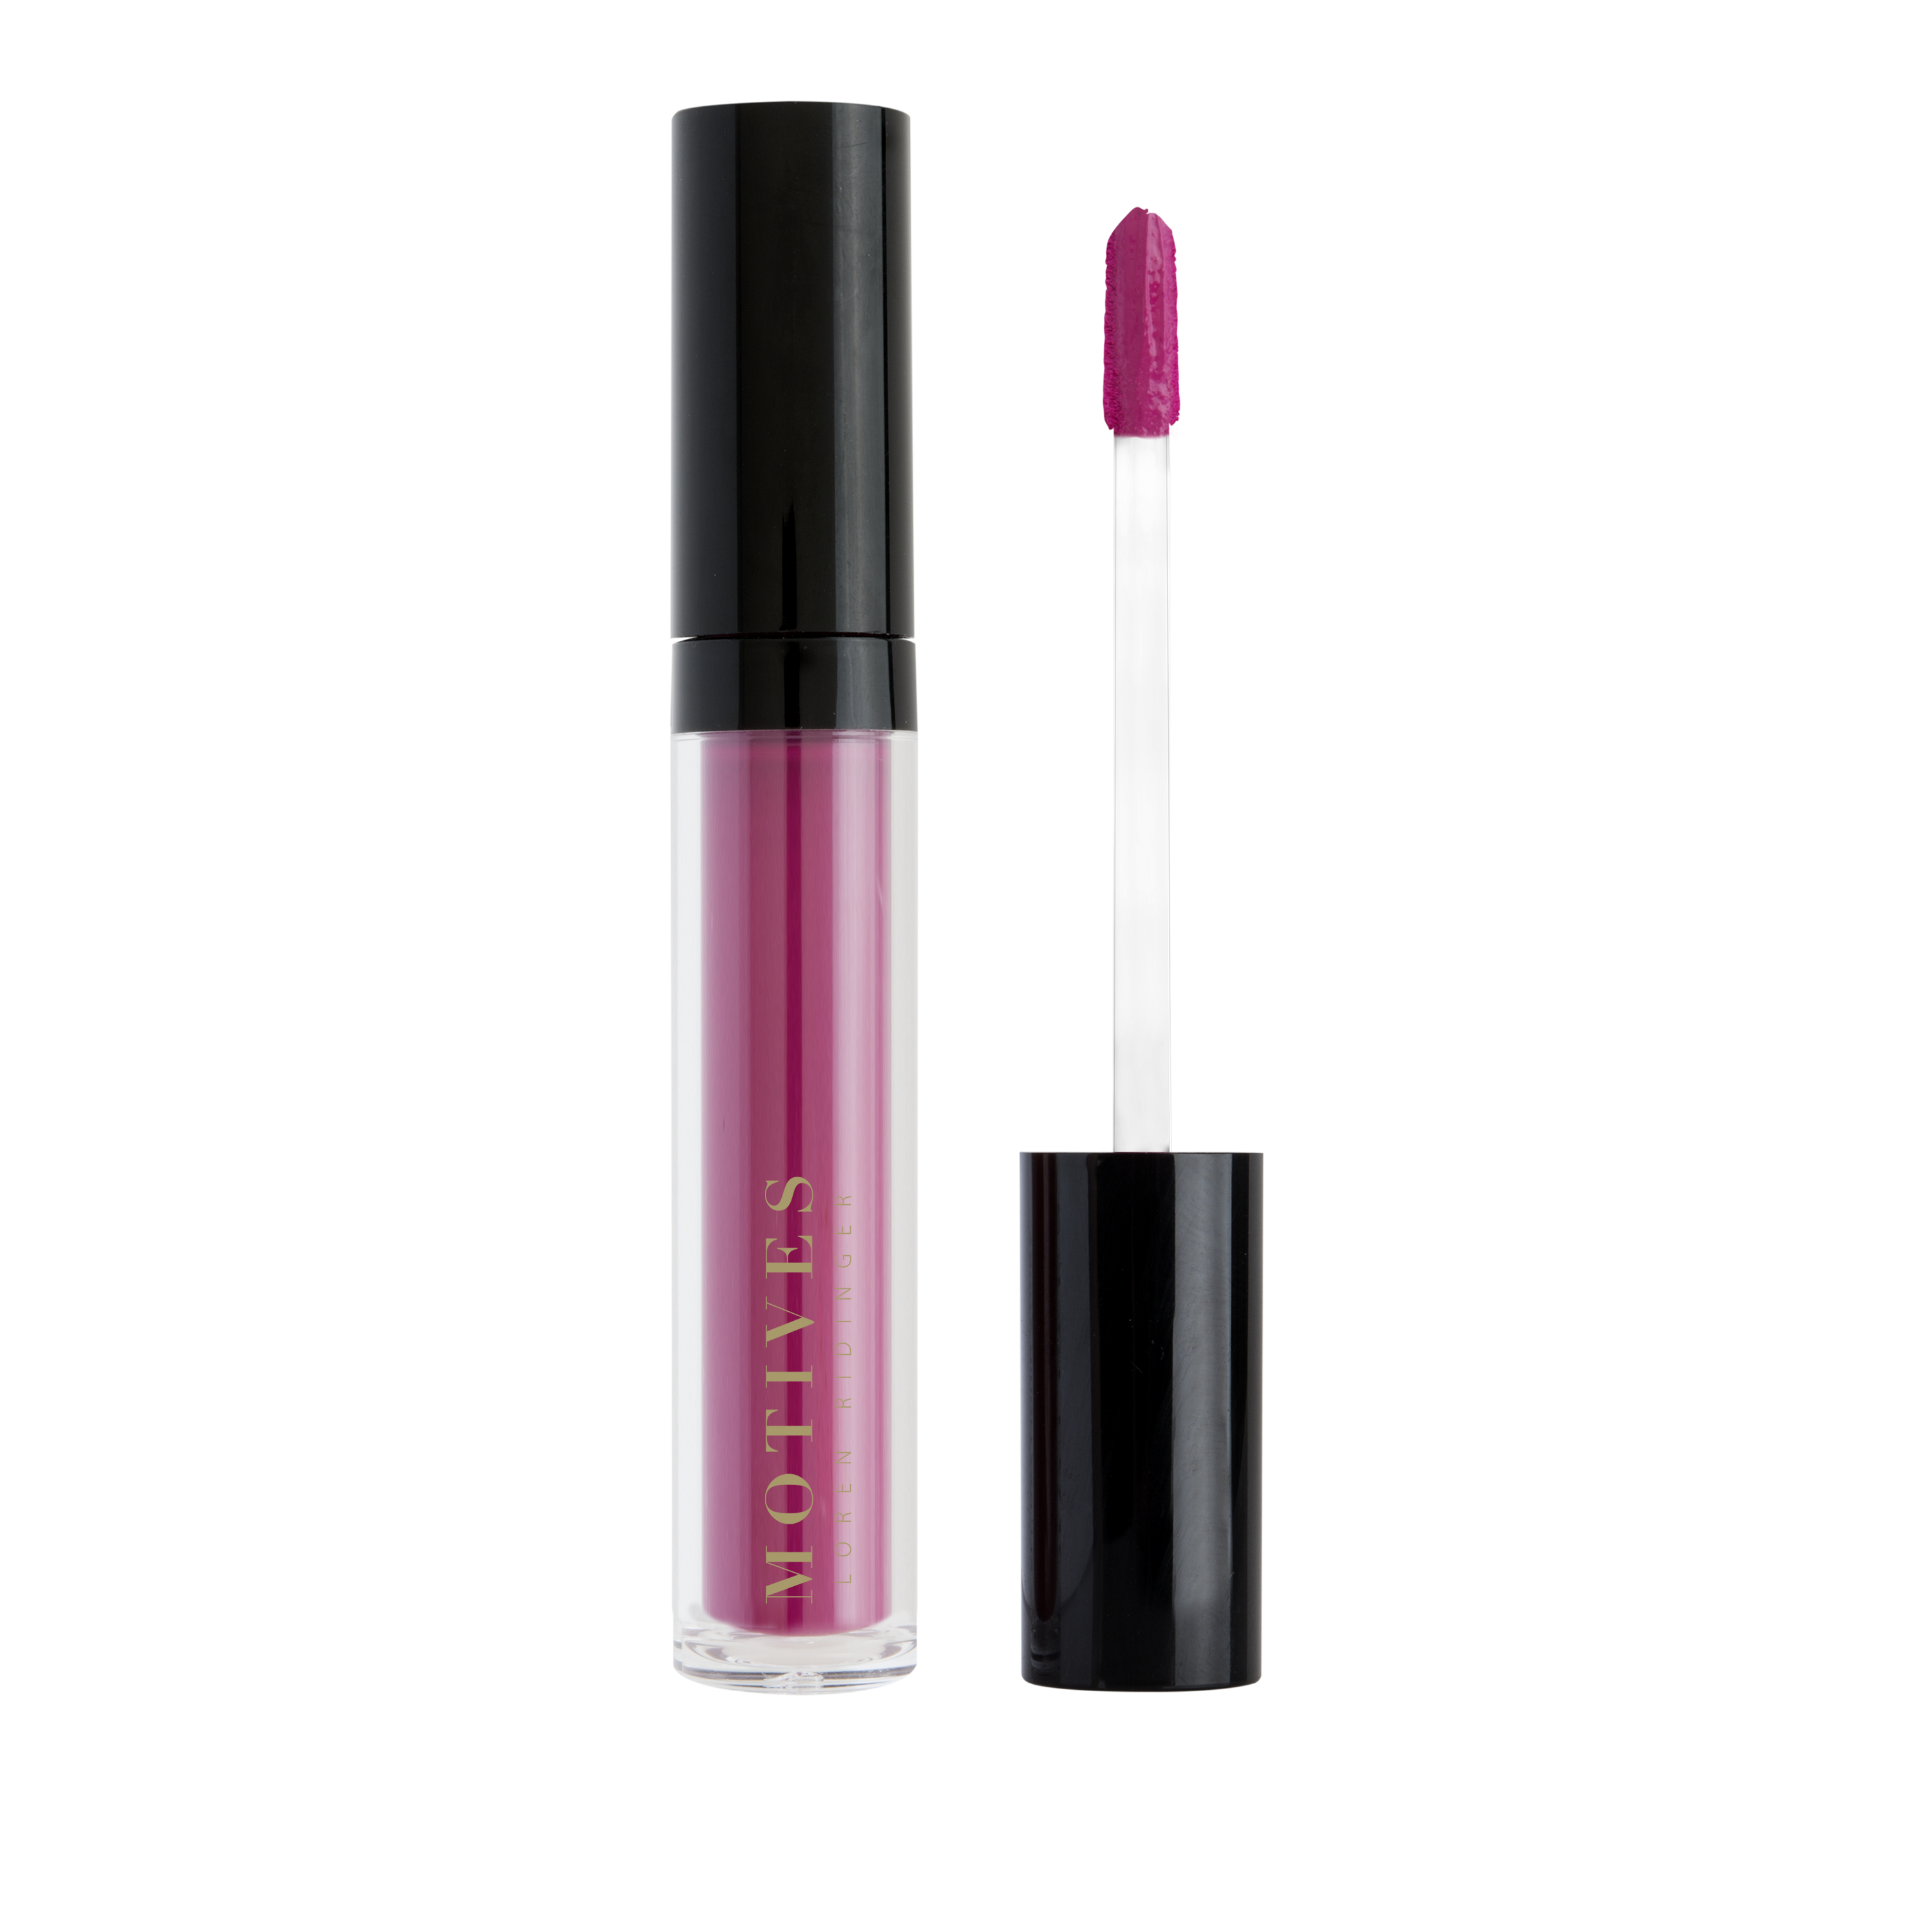
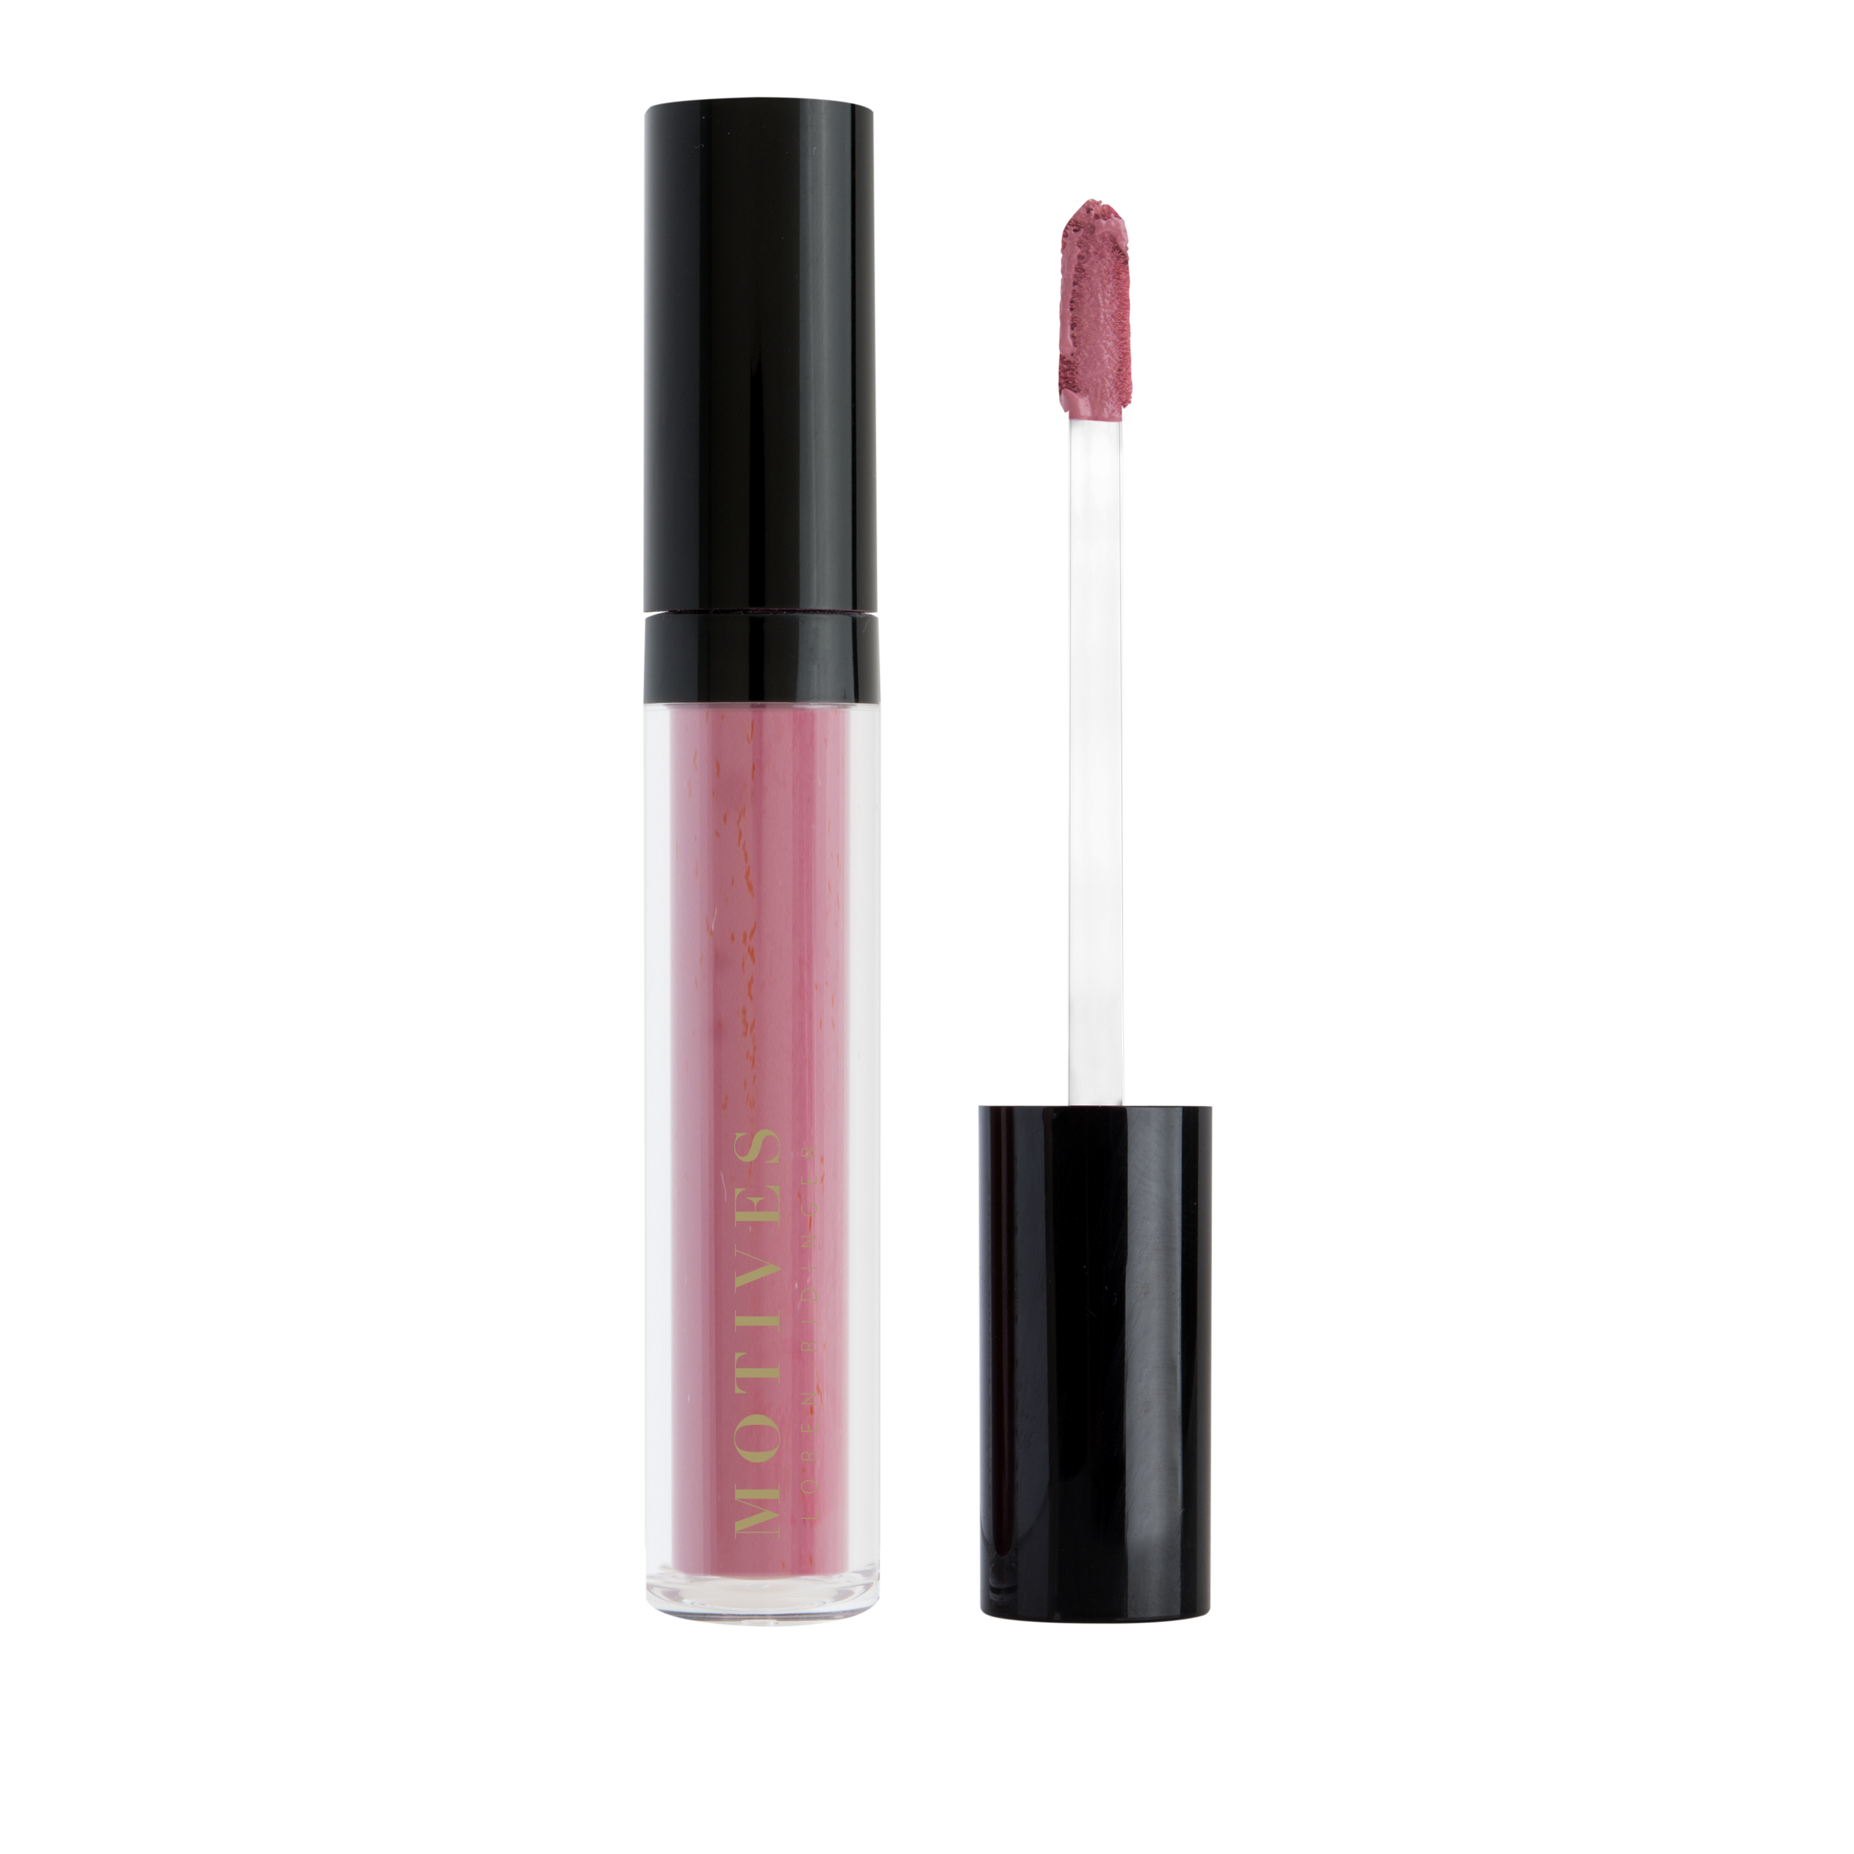
莫蒂膚®
果漾絲絨唇膏
唇彩色澤持久，提供全面遮覆、延展性十足
質感綿密細緻，妝效完美服貼
霧彩色調，顯色真實不易褪色
不含苯甲酸酯
T111DLS
仙人果
超連鎖®成本價: : NT$ 660
建議零售價: NT$ 925
BV: 12
T112DLS
吉卜賽果

Slide 8
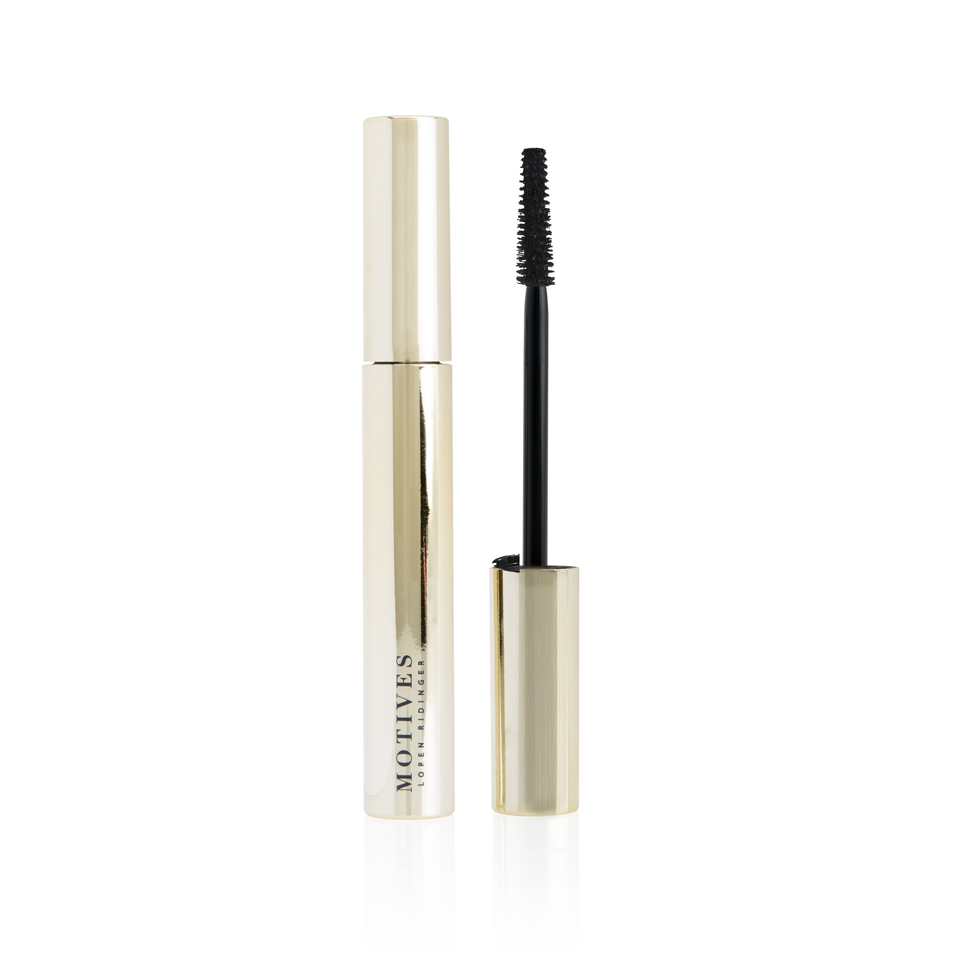
莫蒂膚®
纖長濃密睫毛膏
即將上市
特殊設計的纖維能緊緊依附於睫毛，創造宛如假睫毛般濃密的明亮眼妝
豐密的刷頭能均勻地從睫毛根部刷至睫毛尖，使睫毛立顯濃密纖長
輕鬆刷出濃密豐盈的眼妝，沒有結塊、糾結的困擾
配方持久零暈染、不掉屑
超連鎖®成本價: : NT$ 725
建議零售價: NT$ 1,015
BV: 15
T100MFM

Slide 9
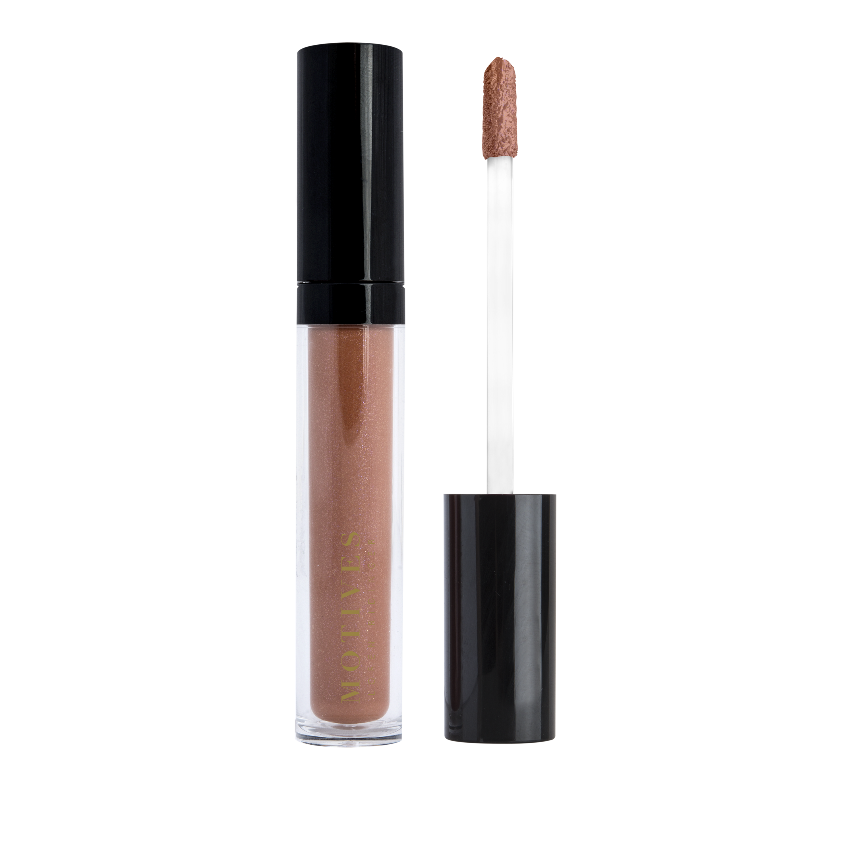
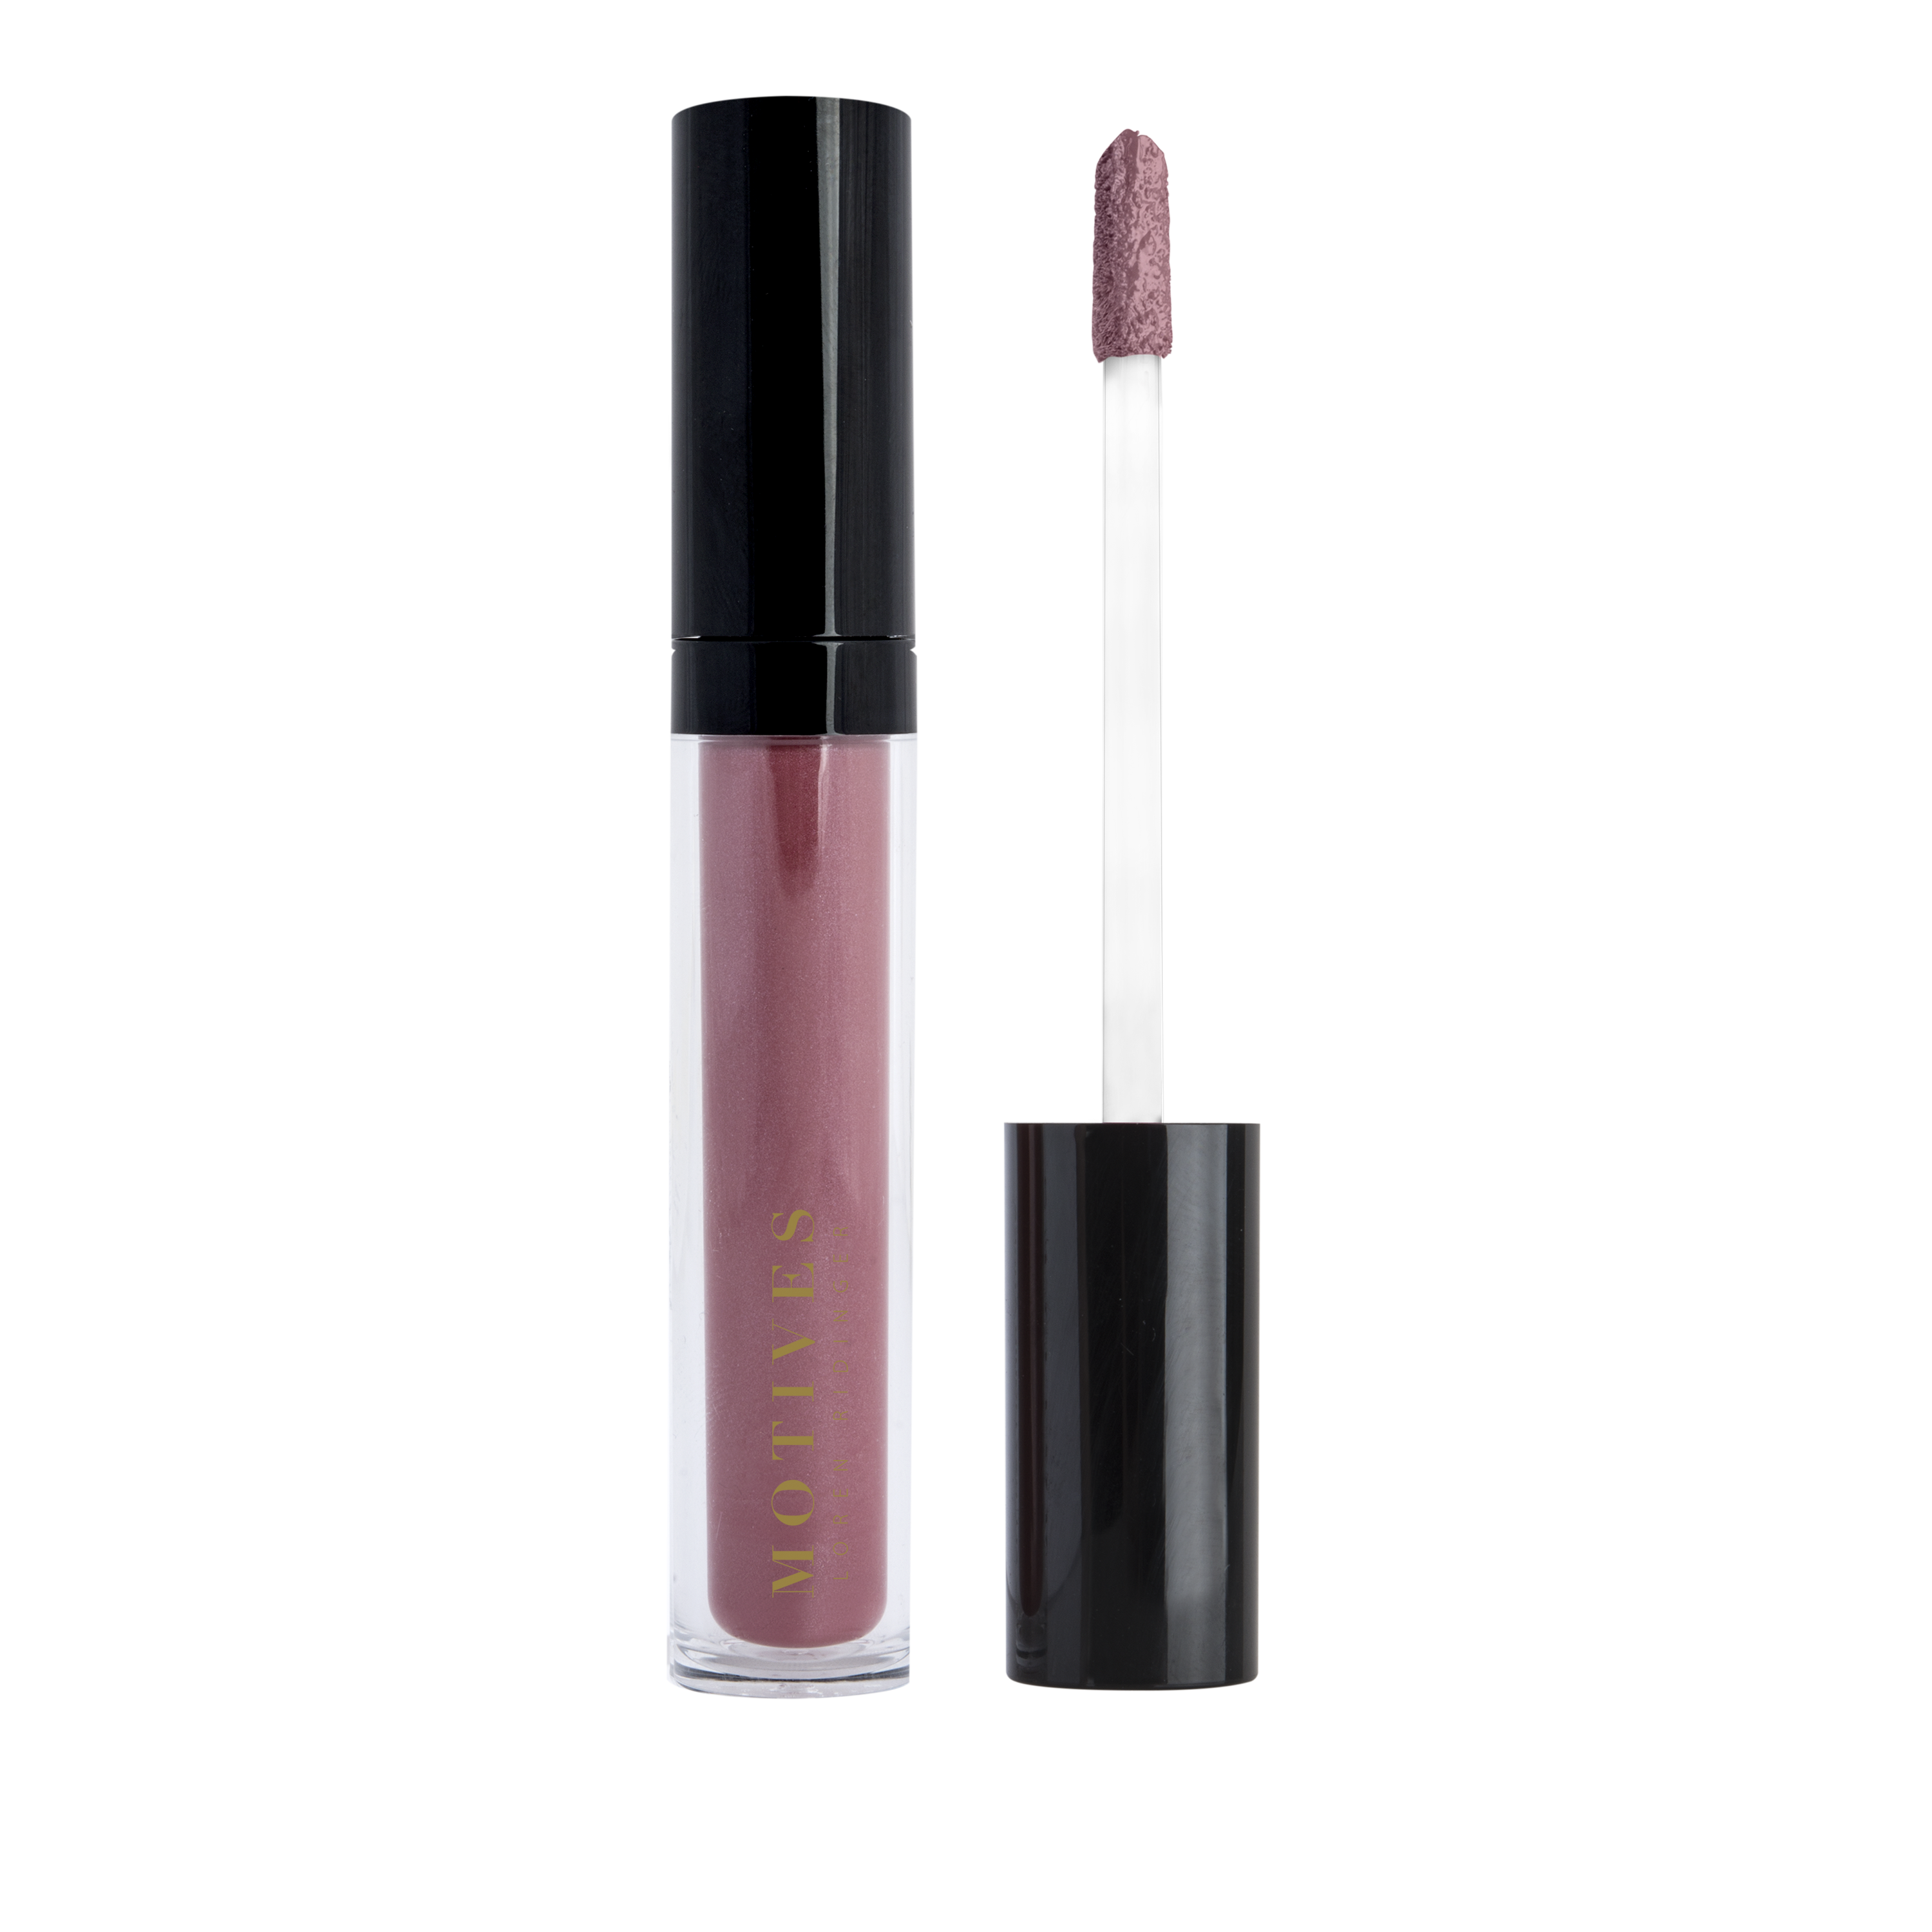
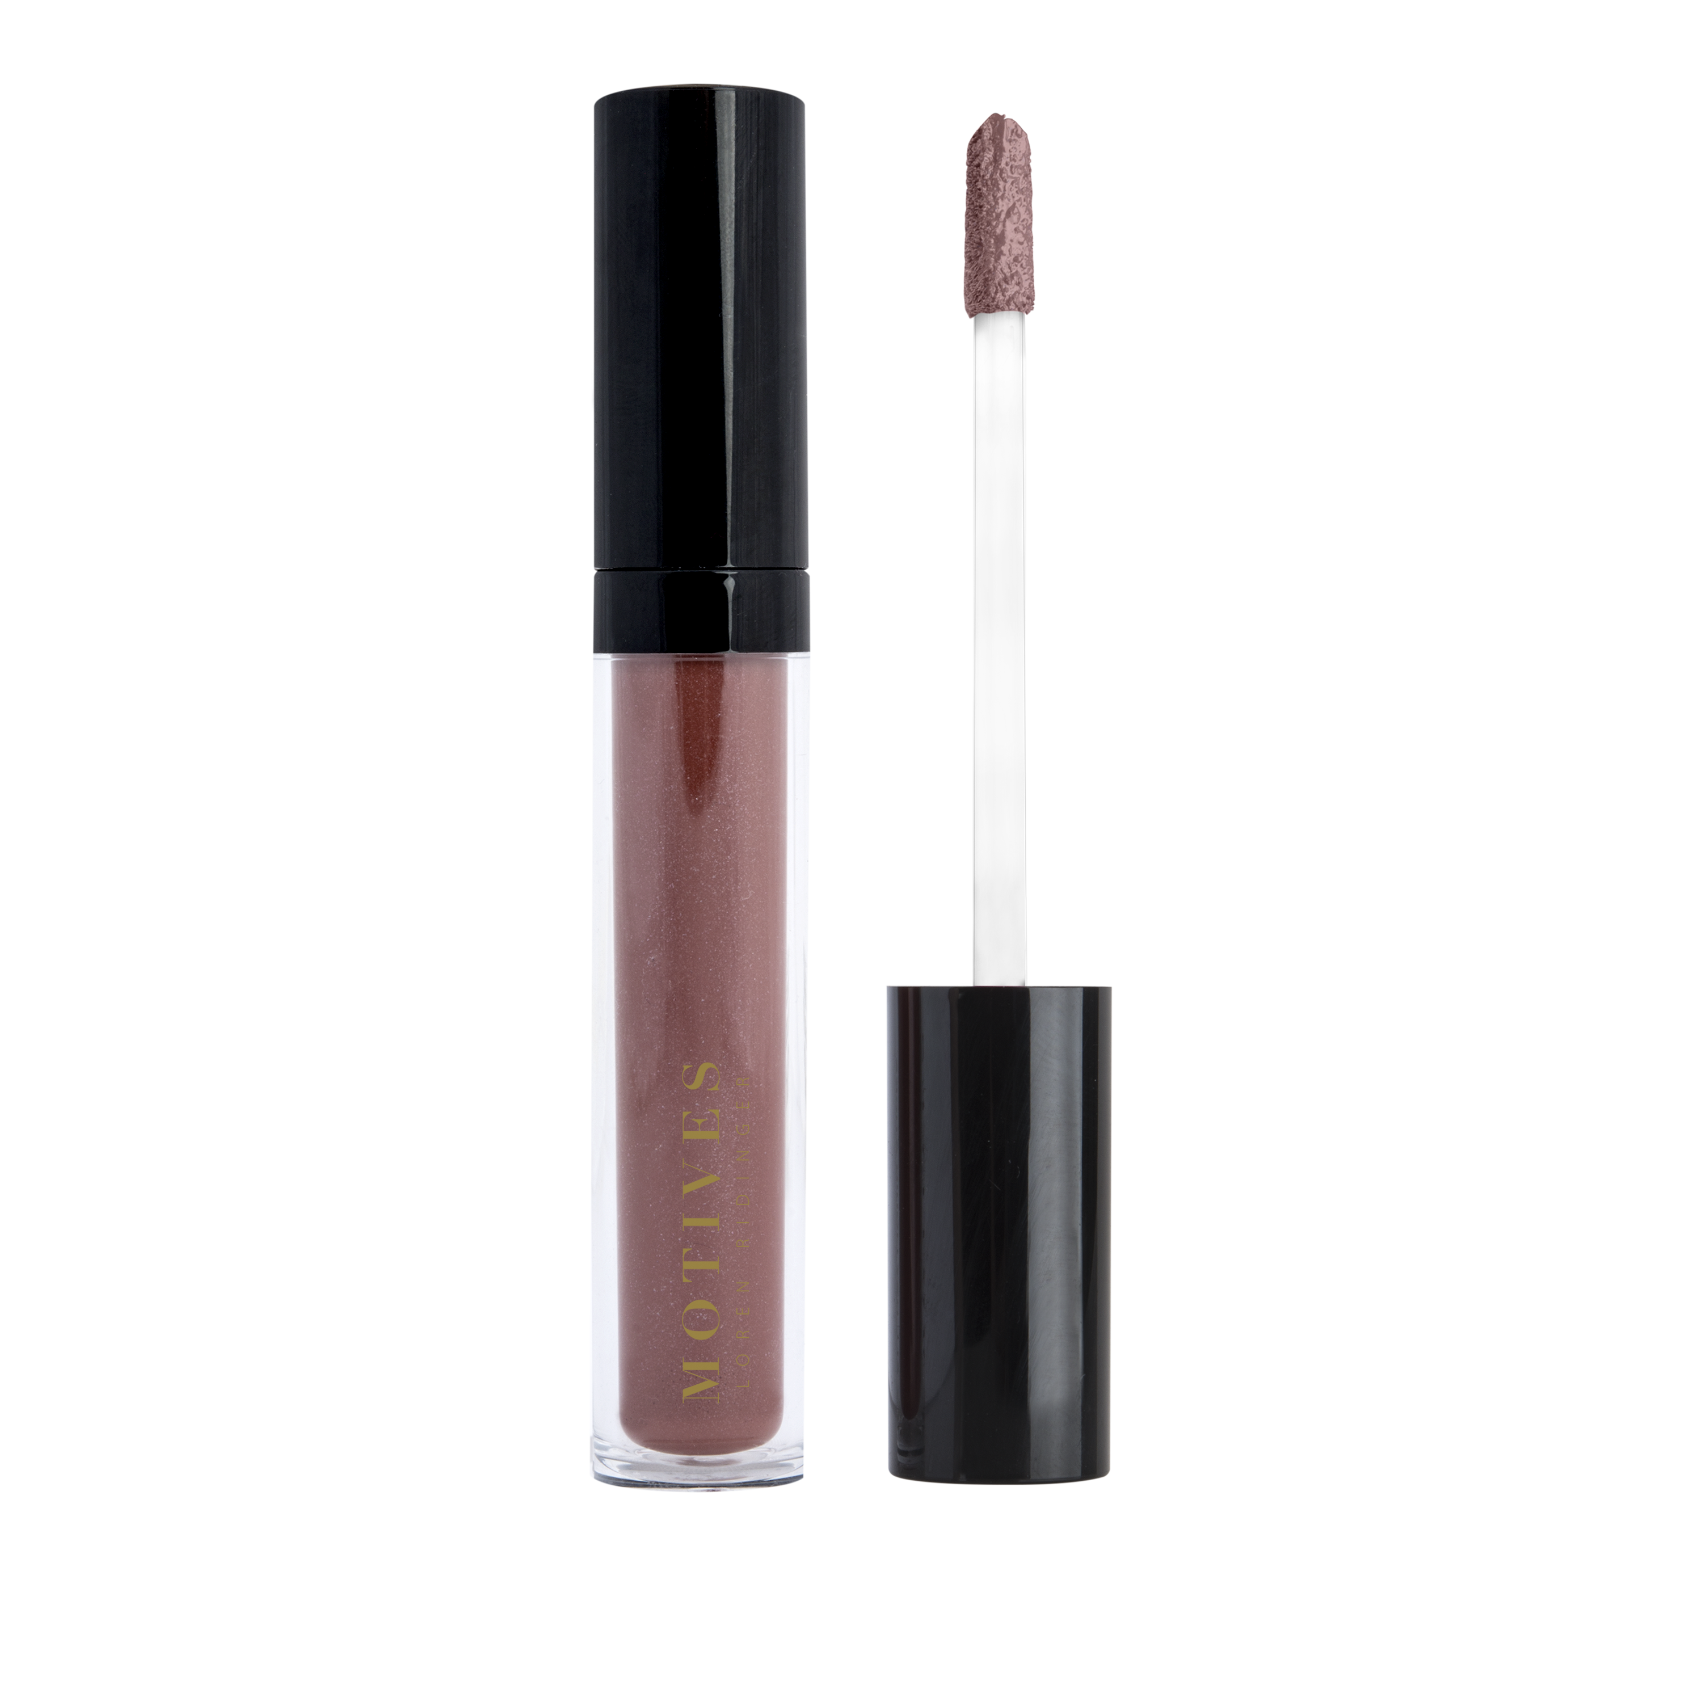
莫蒂膚®
豐唇蜜
即將上市
T21LPG
香柚蘇打
雙唇瞬間顯得豐潤飽滿
質感綿密細緻，妝效完美服貼
為雙唇增添水嫩亮澤
不含苯甲酸酯
超連鎖®成本價: NT$ 660
建議零售價: NT$ 925
BV: 12
T23LPG
T24LPG
甜蜜陷阱
焦糖吐司

Slide 10

賦予他人力量…
「讓人散發美麗自信的風采，同時達成他們夢想中的生活模式。」
-羅琳‧萊丁格

